Slide 1
DIP (Deterministic IP)
Shen Yan yanshen@huawei.com
Notes:
标题再斟酌：
基于DIP(Large-scale Deterministic Network)技术的5G承载 基于DIP技术的确定性IP 5G承载
基于Large-scale Deterministic Network技术的5G承载网络
基于DIP的确定性IP 5G承载

Slide 2
目录
面向5G承载的DIP确定性网络技术
技术原理与5G承载网支持
标准化推动与原型
Notes:
uRLLC可以与eMBB共享，是一个亮点

Slide 3
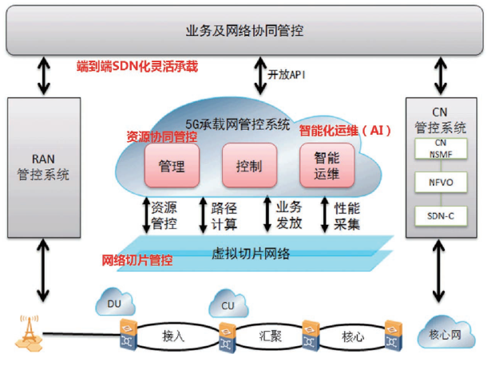
5G承载网建设需要技术支撑
3GPP Release 15封版，5G切片面临部署
《IMT-2020 5G承载网需求白皮书》中的需求
根据5G网络的业务特性，要实现端到端前传到回传网络的灵活承载，5G承载网管控要求能够实现L0层到L3层网络的端到端管控，支持跨层的业务联动控制。此外，还需要实现这种异构网络环境下的跨厂商业务端到端控制功能，以实现业务的快速提供。
承载网的切片要求管控系统能够对切片网络进行管理，由于网络切片一般由上层系统发起，携带客户的SLA需求，采用传统的人工规划设计构建VPN的方法不仅业务提供速度慢，且网络资源使用效能难以达到最优。承载网管控系统应能够支持切片网络的自动化部署和计算，支持网络切片的按需定制，实现切片用户的隔离，并对切片网络进行智能运维。
国务院5月14日的常务会议指出：加大网络升级扩容；提升网络本质能力；突出增强工业互联网、教育、医疗等重点领域的网络能力；加大工业互联网专线建设。

Slide 4
5G uRLLC类典型业务分析
业务类型 | 流量特征 | 流向特征 | 每接入环业务规格预期 （100平方公里）
V2X车联网车队自动跟车 (来源：日本某运营商项目) | 20ms发包间隔，包长固定1440B，速率576Kbps，发包抖动<200us，E2E时延<20ms ——低频周期小流 | 1. 车<->V2X Server(MEC) 2. V2X Server<->V2X Server，跨MEC | ~1000辆车
CloudVR | 40Mbps, MTU最大1500字节，最高10us内突发5个报文，E2E时延根据体验优劣8ms/15ms/20ms ——VBR业务 | 终端<->VR Server(MEC) | ~1000路VR
电力继电保护 | 1ms发包间隔，包长356B，速率2.92Mbps，抖动<400us，E2E时延<15ms ——低频周期小流 | 继电器<->继电器 | ~1000个变压站
工业控制(欧姆龙工控电机) | 1ms发包间隔，包长100B，速率0.8Mbps，(抖动推算，伺服只存一条指令，因此抖动达1ms，就会丢指令) ——低频周期小流 | 电机伺服<->云化PLC(MEC) | ~10000个电机伺服
工业控制(倍福XTS) | 0.25ms发包间隔，包长100B，速率3.2Mbps，(抖动推算，伺服只存一条指令，因此抖动达0.25ms，就会丢指令) ——中频周期小流 | 电机伺服<->云化PLC(MEC) | ~10000个XTS伺服

Slide 5
三层（IP层）提供确定性的必要性
 | 一层 | 二层 | 三层
优势 | 适合确定的点到点之间的大流量场景 | 设备的局域组网，如TSN技术。 | IP层面防止微突发，保持IP路由层面的确定性，配置灵活，地理范围不受限制，接入设备数量不受限制。
劣势 | 确定性需求是结果，不是原因，不产生增益价值。 N^2问题导致全网部署不现实。网络中的N个节点必须有N^2条物理路径才能满足。 妥协的实现是分段部署，但在每个节点处还是要上三层做路由转发，仍然存在拥塞问题。 | 本质上是“交换技术”，物理范围是有限的，地理大范围上不可能实现。 对于端的接入数量有要求。在广播、组播方面的容量较小。 | 相比起底层技术的“绝对低时延”稍高。【但目前的需求完全可以接受】

Slide 6








传统IP设备组网无法满足5G uRLLC的性能需求
MEC
5G核心网
接入环
汇聚环
数据中心
基于传统IP设备组网的5G承载无法保障确定性
即便在传统IP转发基础之上进行了资源预留及PQ调度，由于无法避免下图所示的微突发，因此依然无法保证确定性
原本流内报文间隙被挤压，形成微突发
微突发逐跳累积，导致了时延的不确定性
传统IP转发存在长尾效应
同时到达
Probability
对最差时延无保证
上游节点
下游节点
最小时延
Latency
Notes:
资源预留、PQ，还是会有长尾

Slide 7

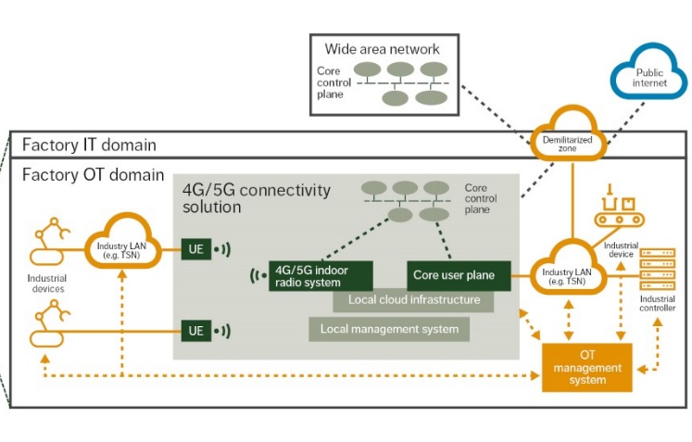
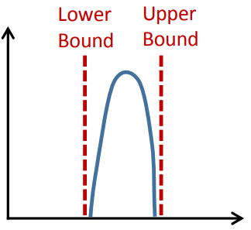
基于DIP技术的5G承载可以提供确定性时延保证
DIP是一种三层转发技术，在保留传统IP统计复用的优势之外，提供对时延上界及抖动上界的保证
MEC
5G核心网
接入环
汇聚环
数据中心
基于DIP技术提供确定性低时延能力的5G承载网
价值点1
价值点2
价值点3
真实提供5G uRLLC 切片
有效支撑 5G LAN (工厂 TSN 网络互通)
实现业务 SLA 可承诺
AR/VR slice
（delay ≤ 20ms）
概率
时延
us级抖动
Automatic driving slice
（delay ≤ 5ms）
Tele protection slice （jitter ≤ 50us）
时延
跳数
满足uRLLC业务需求，实现端到端业务保障
使能更多业务场景，进一步提升客户网络价值
企业专线场景下，真正实现业务SLA的可承诺

Slide 8
DIP基本原理：周期调度和映射，保障E2E确定性
调度器划分定长“摆渡车”，周期性定点发车
3. 上游的一辆摆渡车完整到站后，每个报文根据目的地址进入相应出接口，在此调度器将报文装入即将发车的下一班摆渡车
1. 每个摆渡车长度为10us，每隔10us周期性定点发车。车内容纳不同DIP流的报文
10us
节点不区分流，多条流的数据包可以同时存在于同一个周期内
彩色的DIP报文比灰色的BE报文享有更高优先级，一个周期内优先调度DIP报文
2. 将彩色DIP报文按高优先级装入摆渡车，车中剩余空间可以装载灰色BE报文。
确定性周期映射，保障报文在每跳发车时间是确定的
(X, Y)之间的周期映射关系为 1→ 2
据此映射关系，X周期1内的报文映射到Y周期3
DIP报文只要在第一跳的周期确定了，后续各跳、最后一跳的周期也就确定了，也就保证了端到端时间的确定性
节点只关心报文属于哪辆车，不关心座位号，因此报文在周期内可以抖动。首尾节点的抖动即为E2E抖动，等于两倍周期20us
Cycle 1
Cycle 2
Cycle 2
Cycle 3
Cycle 0
Cycle 1
W
Z
Y
X
A
B
A
B
A
B
相邻节点间周期映射，将上下游节点的摆渡车的班次固定地对应起来。比如，
X到Y的周期映射为：周期0→周期2，周期1→周期3，周期差Δ=2。Y到Z的Δ=-1。

Slide 9
DIP关键技术特征：时延确定、无拥塞丢包、开销小、可复用
节点按照自己的节奏，每10us定点发车
X发
0 | 1 | 2 | 3 | 0 | 1 | 2 | 3
Q1
Gate1
Y收
经过线路时延
Q2
Gate2
Q3
最高优先级
Y发
0 | 1 | 2 | 3 | 0 | 1 | 2 | 3
Gate3
Q4
Gate4
Z收
……
……
Z发
0 | 1 | 2 | 3 | 0 | 1 | 2 | 3
DiffServ Queue
GateN
其他优先级
W收
由于周期映射是确定的，那么只要首跳周期确定，末跳周期也就确定了。但报文在周期内部有抖动，首尾相加，端到端抖动<=20us
无拥塞丢包：DIP流量基于资源预留的周期调度，端到端周期资源无冲突，数据报文一旦进入周期队列，可以确保无突发、无冲突，实现零拥塞丢包。
资源开销小：核心节点每端口只需要四个DIP门控队列，且任意时刻，只有一个队列处于发送状态。基于典型配置下（10us周期），100G接口的队列资源仅需要500KB；
time
10us抖动
10us抖动
时延确定：IP包携带周期编号向下游转发，下游节点只需保证IP包周期编号之间的间隔不变，即可以限定了严格的端到端时延，不超过两倍的周期长度。
…
8
6
time cycles
间隔=1
聚合必须保留足够带宽
DIP Service
DIP Queue
Voice
…
3
1
…
4
4
2
2
…
5
5
3
3
…
Video
DiffServ Queue
间隔=1
间隔=1保持不变
间隔=1保持不变
Data
间隔=1保持不变
间隔=1保持不变
聚合调度：下游可聚合来自不同上游的IP包，提高扩展性，聚合时只需要保证IP包间的时间周期标签间隔不变即可。
弹性硬管道： DIP流量最高优先级调度，DIP带宽空闲时，可被其他业务复用，最大效率利用带宽。

Slide 10
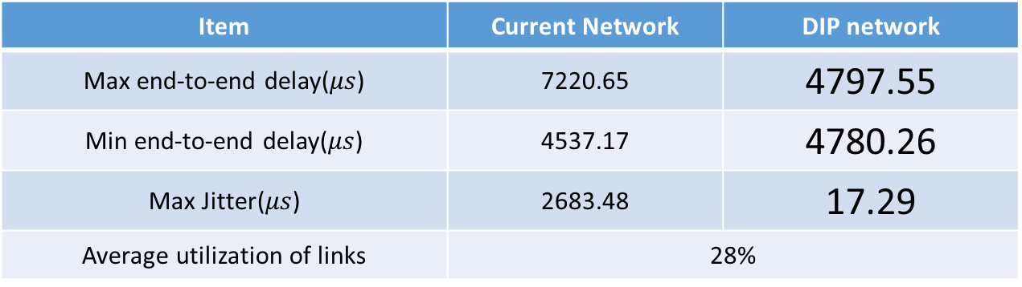
仿真实验验证DIP技术原理
19 clients
Each 1Gbps
10 clients
Each 1Gbps
10 clients
Each 1Gbps
2 clients
Each 10Gbps
6 client
10Gbps*5+9Gbps
端到端（绿色）的对象流，统计端到端时延。
沿途背景流（黑色）按流量模型产生数据。
40G
40G
40G
60G
WSCEN
60G
60G
40G
40G
Ruled
1Gbps
NSBNF
NSELG
NSFRS
NSIMD
MYLS
SLDC
SLHTW
SLSEK
20Gbps
20Gbps
19Gbps
Item | Current Network | DIP network
Max end-to-end delay($μs$) | 7220.65 | 4797.55
Min end-to-end delay($μs$) | 4537.17 | 4780.26
Max Jitter($μs$) | 2683.48 | 17.29
Average utilization of links | 28%

Slide 11



基于DIP的承载解决方案
业务准入
路径计算
UNI
管理&控制平面
确定性业务需求
南北向接口
DIP信息公告
DIP设备配置参数下发
资源预留等业务配置
边缘设备
汇聚设备
核心设备
CE
PE
基于周期的转发
P
基于周期的转发
P
基于周期的转发
PE
CE
边缘整形、隧道封装
边缘整形、隧道封装
适用于多种数据面封装，包括但不限于IP、MPLS、SR、SRv6等
调度周期映射关系学习
数据包路径约束

Slide 12
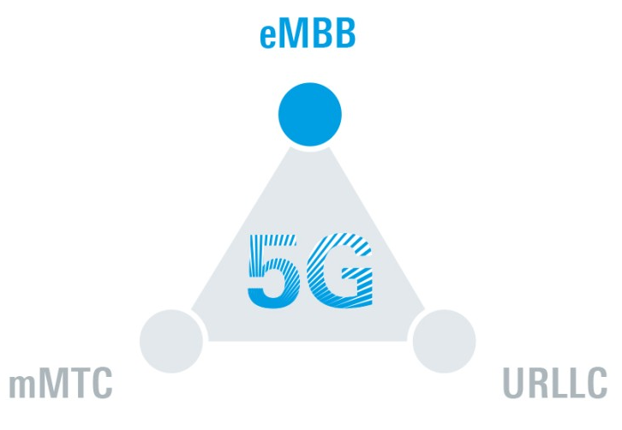
使用DIP在承载网中实现网络切片
DIP切片的技术优势
严格时延保障：DIP技术保证三层上每一跳的严格时延边界上限，进而保证任意端到端的超低时延及抖动。
灵活软管道：灵活控制。可以与SDN集成，做VPN、端到端、任意路径，带宽、抖动可选可控可控。
细粒度切片：最小单位可以为每业务、每流、每身份，切片数量巨大。设备维护的状态参数少，可以支撑细粒度切片高密度部署。
资源利用率高：相比于带宽预留与专线，DIP不依赖低负载提供时延保障，带宽利用率高，单位资源的经济效益更大。
DIP技术:
目前业界唯一一个可以实现3层确定性能力的技术
支持uRLLC与eMBB共享
通过多队列实现流量转发保证，而非用大带宽回避流量拥塞。原理上保证每一跳三层转发时延可控。
DIP是可以真正提供5G网络切片功能的技术
AR/VR slice
（delay ≤ 20ms）
DIP预留带宽空闲时，可被其他业务复用，最大效率利用带宽，单位资源的经济效用高。
Automatic driving slice
（delay ≤ 5ms）
不受突发影响，任意流量负载情况下均可承诺稳定的端到端超低时延与抖动。
Tele protection slice （jitter ≤ 50us）

Slide 13
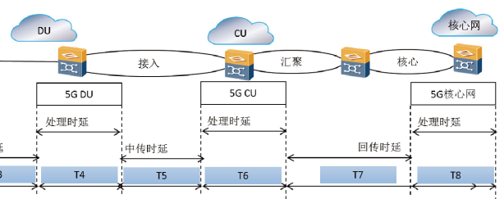
承载网中实现uRLLC切片
DIP设备组网的承载网，端到端抖动可以严格限制在20μs之内，与跳数无关。
高度复用的资源预留。高优先级严格保证SLA，低优先级兼容传统转发模式。同一个设备，高效实现uRLLC切片。
带宽利用率可以升高。
150km传输时延约在1~3ms
以5G Backhaul经典组网为例，从DU至核心网边缘大约经过6个DIP设备，总传输时延在1~3ms之内。DIP技术保证端到端抖动最小可限制在20μs之内。完全满足5G在单向5ms uRLLC需求。

Slide 14

5G端到端切片· MEC优化
DIP可以支撑MEC高置部署，减少部署的成本
MEC离端侧越近，需要部署的站点数量越多，成本越高。
MEC离端侧越远，经过的设备跳数约多，流量的不确定性增多，时延增大。
使用DIP设备组网承载网，可以保证单跳时延超低，端侧访问MEC站点的跳数与时延可期，完全不会受到其它流量影响。
MEC低置，数量多，投资大
CSG
ASG
RSG
Core
MEC高置，时延大，效果差
期望时延
CSG
ASG
RSG
DIP时延红利
成本曲线
Core
普通路由器 DIP路由器 DIP切片
MEC数量

Slide 15
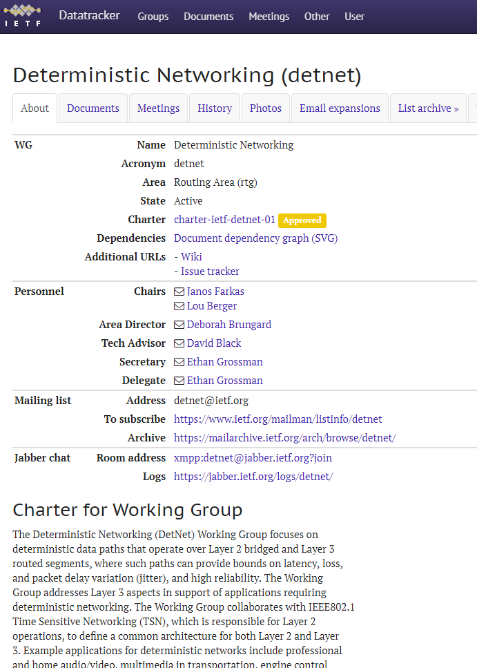
标准化推动工作
国际标准化组织IETF成立有DetNet工作组，围绕确定性网络进行标准化推动与研究。
DetNet中，华为、爱立信、思科、中兴均参与其中，进行积极的文稿贡献与标准化共识讨论。此外，中国移动、空客、Intel、Vencore Labs等运营商、工业制造、芯片厂商、研究机构也参与其中，并有对应的工作组文稿。
IETF DetNet还与IEEE积极联动，围绕TSN、TSN孤岛连接等话题展开讨论。

Slide 16
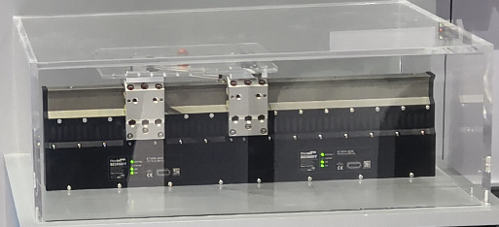
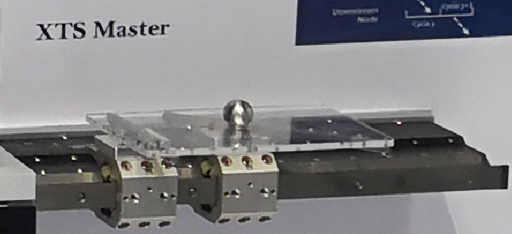
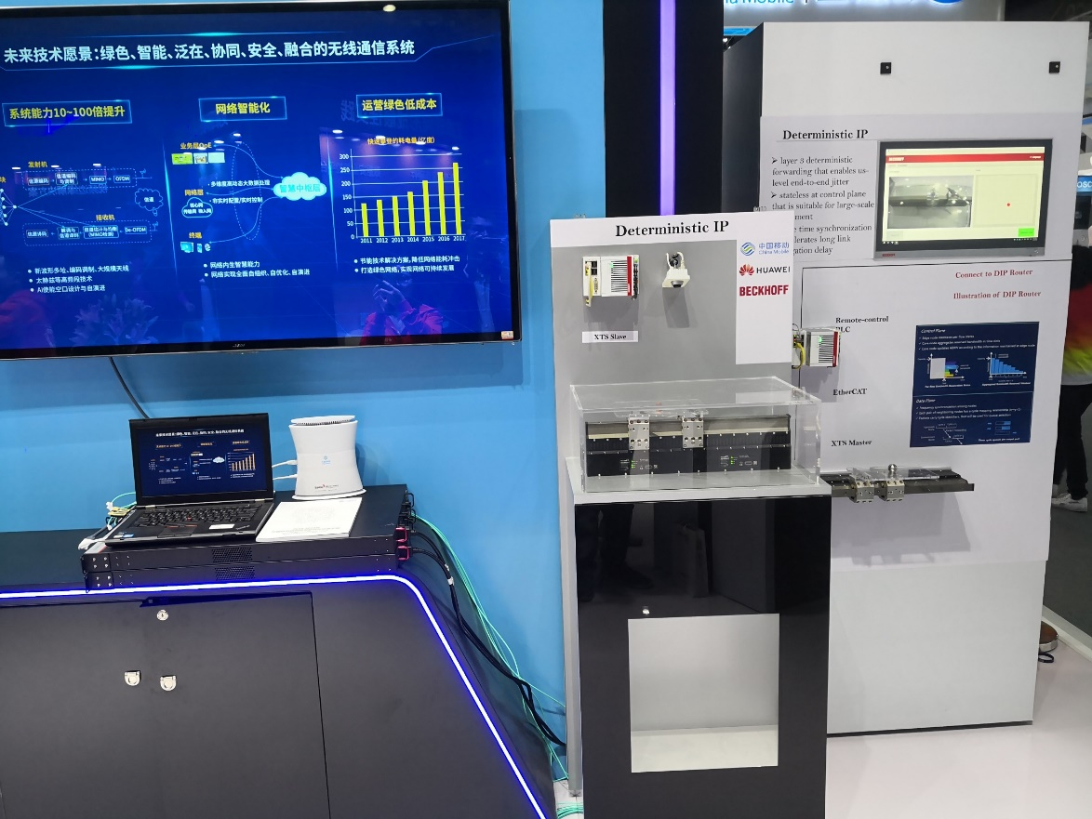
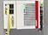

DIP设备演示
华为-倍福联合演示确定性网络工控支持
2018年12月，中国移动全球合作伙伴大会上，华为倍福联合进行了通过DIP设备进行网络百微秒级控制的技术原型。
展示中，实验设备以250微妙为周期进行操作，路由器通过超低端到端时延及抖动的能力支撑工业制造业设备精密控制。
从动机械臂
主动机械臂
以20微秒为周期，进行端到端超低时延及抖动的数据传输。
以250微秒为周期，进行跨网指令传送。
以250微秒为周期，进行跨网指令传送。
伺服马达
DIP路由器
DIP路由器
伺服马达
主动机械臂
从动机械臂
双击视频演示
DIP 路由器

Slide 17
感谢

Slide 18
性能对比
DIP在任何网络负载情况下都能够提供稳定端到端时延能力

